Slide 1

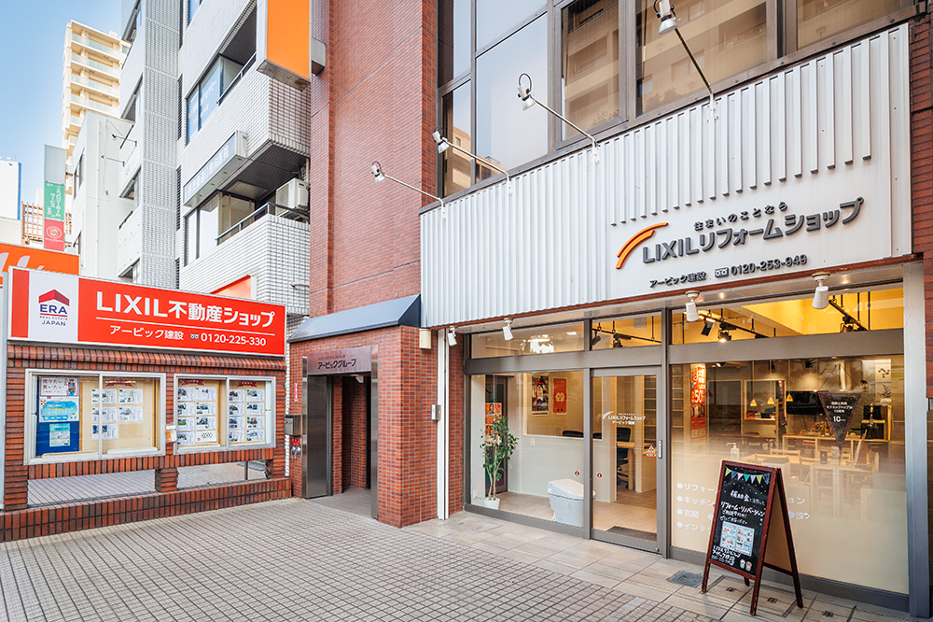
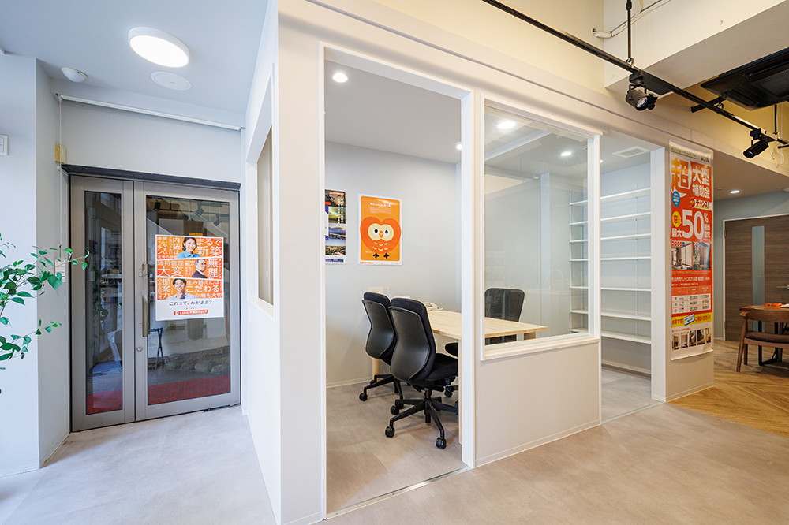
LIXIL不動産ショップ アービック建設
１．会社概要
所 在 地：千葉県市川市市川1-23-9
従業員数：40名
設立年月日：1980年8月
（グループ創業 1962年1月）
業 態 ：建設不動産業
２．当社の特長・強み
３．当社のPR
創業64年目を迎えた当グループは、
とことん地域密着で 「狭く･深く」 をモットーに、
地域社会のお役立ちに努めています。
地域密着型の当社の強みと、LIXILブランド&
サポート体制が融合することで、キャリアの可能
性がさらに広がると考えています。
自社にて、不動産売買や相続他コンサルティング、
商品企画・設計・施工管理、リフォームまで一貫して行っています！
ドローンや赤外線カメラ導入などDX化・業務効率化にも積極的に取り組んでいます。
地域を支え、未来を築く ―
アービック建設であなたの強みを活かしませんか？
Notes:
合同説明会にご参加の加盟店様は、宜しければ、明海大学から開催周知として、会社概要（所在地、従業員数、設立年月日、業態）、
特長・強み、その他PR（明海大学 不動産学部生へのメッセージなど）のご記入をお願い致します。
是非、会社概要やPR内容等をご記入のうえ、本部にお送りいただきますよう何卒宜しくお願い致します。

